Slide 1
ПОДХОДЫ К ОРГАНИЗАЦИИ ПРОСТРАНСТВА И ОСНАЩЕНИЯ ПРЕДМЕТНО-ПРОСТРАНСТВЕННОЙ СРЕДЫ В ПРОГРАММЕ «ВДОХНОВЕНИЕ»
Подготовила: Сударикова А.А.

Slide 2

В программе «Вдохновение» очень четко прописана организация жизненного пространства, в котором дети находятся каждый день, где они играют, едят, ссорятся, мирятся, общаются с друзьями.
Одной из главных задач педагога в соответствии с программой «Вдохновение» — это создание условий развития детской инициативы, творческой индивидуальности каждого ребенка.

Slide 3
Программа оставляет дошкольным организациям возможность самостоятельного проектирования пространства по следующим критериям:
Строительные и оформительские материалы, соответствующие Сан Пин;
Все помещения детского сада должны отражать специфику социокультурной среды, места, где расположен детский сад;
Пространство организовано таким образом, что позволяет детям и родителям приобретать новый межкультурный опыт;
Учитываются особенности группы детей, такие как комбинация возрастов, совместное воспитание и образование детей с ОВЗ;
Педагог использует информацию, полученную от наблюдений в отношении использования зон и инвентаря, а также предложения детей. Эта информация дает основание для дополнения и замены инвентаря.

Slide 4
В программе говорится:
Вся мебель и оборудование находятся в хорошем состоянии и могут использоваться без ограничений;
Мебель и оборудование не должны препятствовать педагогическому процессу;
Мебель и оборудование соответствуют возрасту детей;
Инвентарь имеет свое место на открытых полках, в коробках, в свободном доступе;
Инвентарь промаркирован детьми.

Slide 5
В программе рекомендуется вовлекать детей в процесс принятия решений:
Педагог договаривается с детьми о правилах в отношении использования помещения для группы и инвентаря;
Если правила больше не соответствуют ситуации в группе, они меняются;
К выбору новой мебели, игр привлекаются дети.

Slide 6
Оснащение РППС должно обеспечивать:
Охрану и укрепление здоровья, реализацию образовательного потенциала пространства, построение вариативного развивающегося образования, ориентированного на свободу выбора;
Создание условий для самосовершенствования;
Открытость и вовлечение родителей в образовательную деятельность;
Построение образовательной деятельности на основе взаимодействия взрослых с детьми;
Среда должна быть не только развивающей, но и развивающейся.

Slide 7
Оснащение образовательной среды осуществляется по 5 областям:
- социально-коммуникативное развитие
-познавательное развитие
-речевое развитие
-художественно-эстетическое развитие
-физическое развитие

Slide 8

В соответствии с программой дети, совместно с педагогами на «Детском совете» выбирая тему проекта, планируют работу в Центрах активности, которые наполняются в течение всего времени работы над проектом.
В детском саду каждая группа имеет возможность определить самостоятельно, по какому принципу систематизировать пространство – по степени активности или образовательным областям.

Slide 9
По мнению педагогов, имеющих большой опыт работы по программе «Вдохновение» в группах могут быть выделены следующие Центры:
Центр игры
Центр двигательной активности
Центр конструирования
Центр познавательно-исследовательской работы
Центр продуктивного творчества
Центр речи и моторики
Центр книги
Центр отдыха

Slide 10
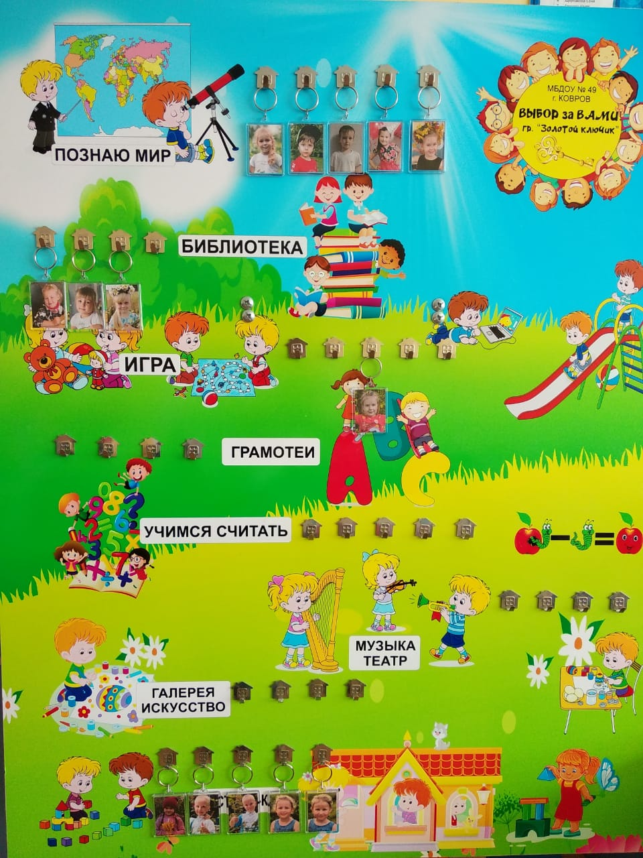
Я, учитывая особенности планировки группового помещения, отсутствие отдельных спален, сочла целесообразным организацию следующих центров в группе:
«Познаю мир»,
«Библиотека»,
«Игра»,
«Грамотеи»,
«Учимся считать»,
«Музыка. Театр»,
«Учимся считать»,
«Построй-ка».
Все Центры мобильны, материалы могут переноситься на столы, ребенку предложены всевозможные материалы для его активного участия в разных видах деятельности.

Slide 11
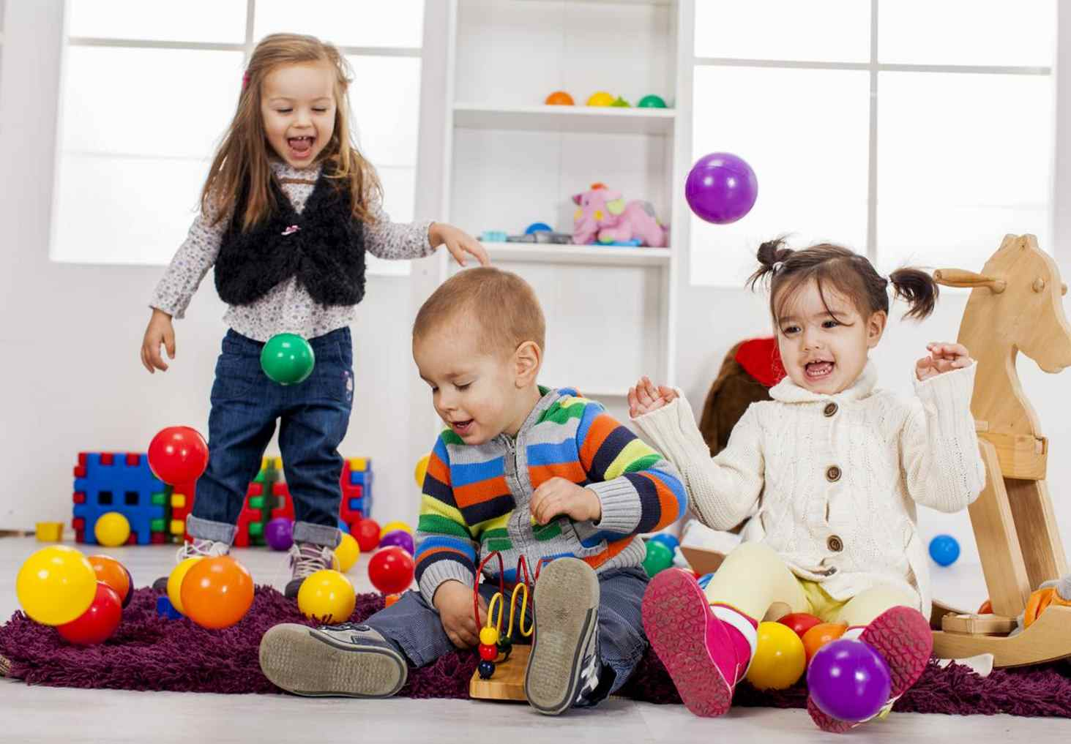
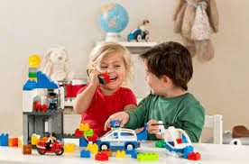
Новая система организации развивающей предметно-пространственной среды помогает обеспечить воспитанникам психологическую безопасность, в этой среде ребята чувствуют себя уверенно и свободно, т.к. у детей есть «право выбора» деятельности по своим интересам, и таким образом создается ощущение успешности, вмешательство взрослых сведено до минимума.

Slide 12
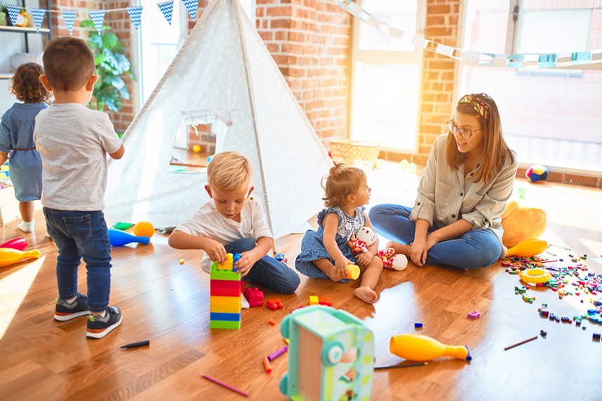
Соответствующим образом оформленные помещения помогут педагогу в работе и создают функциональную обстановку, в которой он может реализовать свои идеи и предложения для детей, а также все педагогические и воспитательные процессы.

Slide 13

Спасибо за внимание!

